Slide 1
OMSTÄLLNING AV HÄLSO- OCH SJUKVÅRDEN
I REGION KRONOBERG

Slide 2
VARFÖR BEHÖVS FÖRÄNDRING?

Slide 3
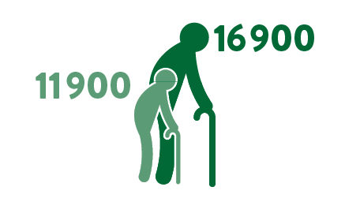
Nya behov och förutsättningar
2030
2020
.
Vi lever längre
Befolkningen ökar och andelen äldre blir större
Vi kan gör mer för fler Fler kan botas, fler kan leva med kronisk sjukdom och fler kan må bättre
Utvecklingen ger nya möjligheter
Ny teknik, nya mediciner och behandlingsmetoder
Vi har andra förväntningar Bättre tillgänglighet och ökad delaktighet
Notes:
Hälso- och sjukvården utvecklas i snabb takt och vi vet att vi kommer att vara fler kronobergare i framtiden. Den tekniska och medicinska utvecklingen innebär att vi kan göra allt mer för allt fler. Det gör att vi lever längre och kan ha ett gott liv högre upp i åldrarna.
Det innebär också att betydligt fler lever med kroniska sjukdomar idag. Idag lever varannan svensk med en kronisk sjukdom och hälften av dem med två eller flera sjukdomar samtidigt.
Förutom möjligheter ställer detta nya krav vården – på omställningsförmåga och förmåga att samarbeta över gränser.

Slide 4
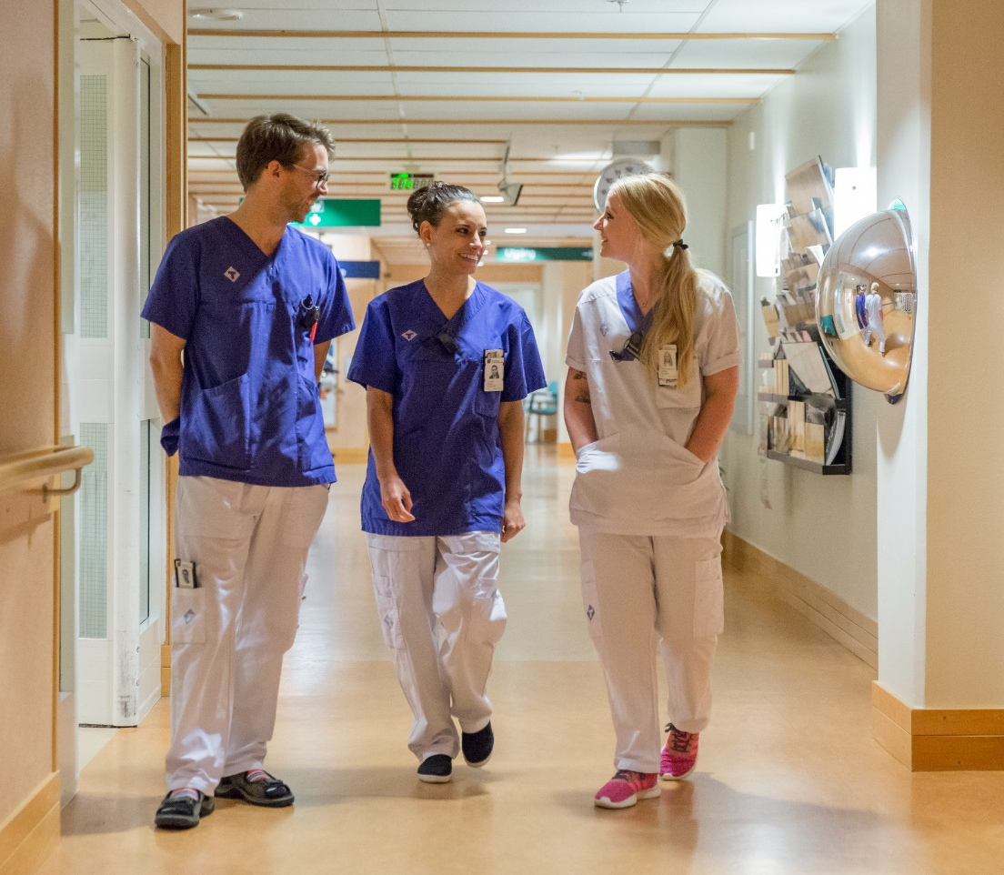
Nya behov och förutsättningar
Andelen invånare i arbetsför ålder
ökar inte i samma takt som övriga befolkningen och vårdbehovet.
Region Kronoberg kommer sakna
1300 medarbetare
år 2030, om vi bedriver vård på
samma sätt som idag.
Notes:
Denna bild delar vi med övriga landet. Detta är medarbetare som inte finns någon annanstans. För att täcka vårdens behov 2030 skulle alla som utbildas i Sverige behöva jobba i hälso- och sjukvården. Genom att förändra arbetssätt och förflytta vården närmare invånaren kan vården bli mer effektiv och räcka till fler.

Slide 5
VÅRDEN BEHÖVER STÄLLA OM TILL NÄRA VÅRD – VAD BETYDER DET?

Slide 6
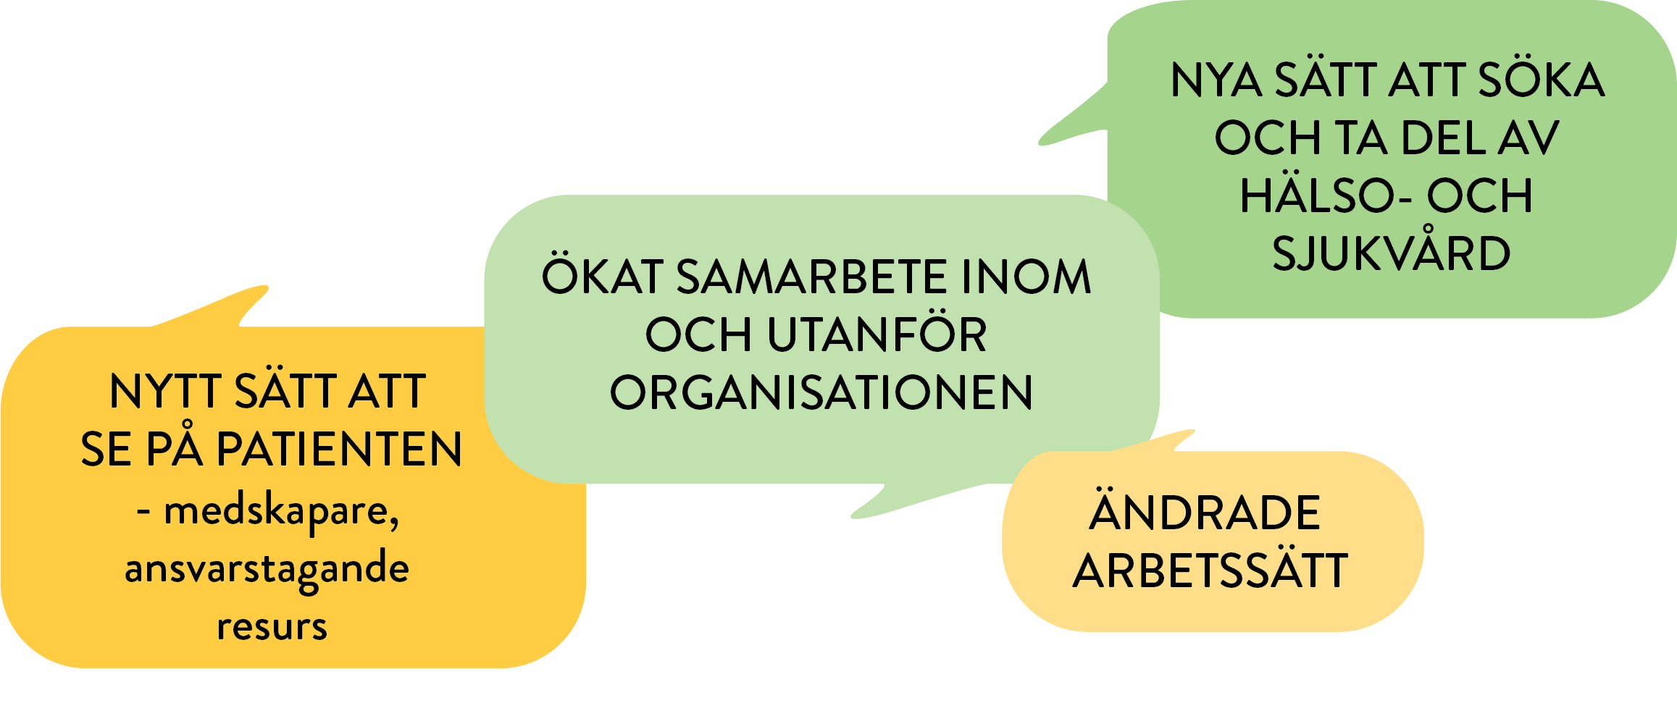
Nära vård
Är ett begrepp som beskriver målbilden för utvecklingen av hälso- och sjukvården i Kronoberg och nationellt
Omfattar hela hälso- och sjukvården och innebär ett nytt förhållningssätt kring hur man bedriver och ta del av hälsa, vård och omsorg
Kärnan handlar om att utgå från individens unika behov och förutsättningar
Notes:
Utvecklingen sker inom hela hälso- och sjukvården. Det är inte en ny organisationsform eller en ny benämning på dagens primärvård.

Slide 7
Det ÄR EN FÖRFLYTTNING…
TILL…
fokus på vårdens olika kompetenser och den kombination som individen behöver
FRÅN…
fokus på byggnad och ett system som kan upplevas som svårt att nå

Slide 8
…OCH ETT PERSPEKTIVSKIFTE
Organisation Relation
Reaktiv Proaktiv och förebyggande
Fragmentiserad Sammanhängande
Passiv mottagare Aktiv medskapare
Sjukdom Hälsa
Notes:
Magnus

Slide 9
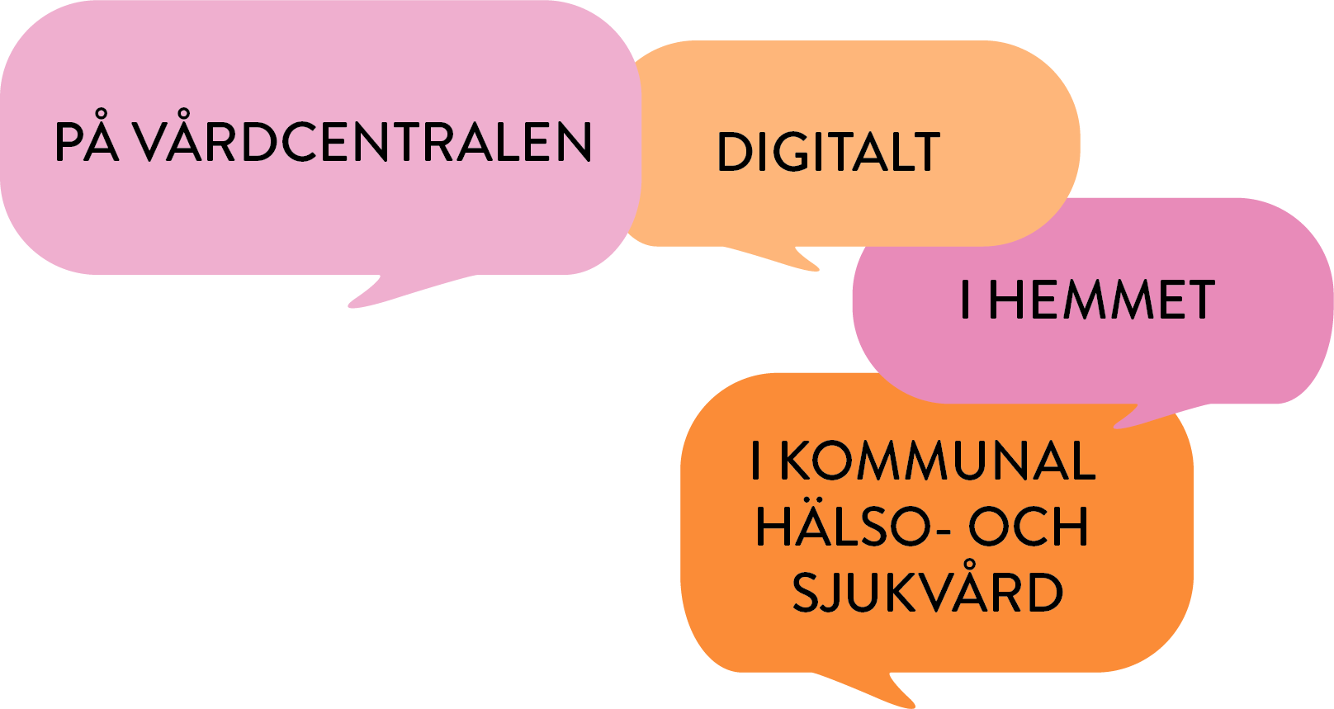
Innebär bland annat
Mer flexibla vårdmöjligheter närmast individen – en förflyttning av vårdkontakter från sjukhus till primärvård till hemmiljö
Tydligare samordning av insatser inom och mellan vårdsverksamheter för att bättre möta individens hela vård- och omsorgsbehov
Ökad tillgänglighet till vården bland annat med stöd av fler digitala verktyg för invånaren och i vården
Större möjligheter för patient och närstående att vara aktiva i planeringen och genomförandet av vården
Ett större fokus på hälsofrämjande och sjukdomsförebyggande insatser som stärker individens möjligheter att uppleva hälsa i vardagen
Effektivare användningen av vårdens resurser

Slide 10
HUR SKER OMSTÄLLNINGEN?

Slide 11
på flera sätt
Omställningen till nära vård sker lokalt, regionalt och nationellt.
I REGION KRONOBERG
Hälso- och sjukvårdsövergripande insatser genomförs med stöd av omställningsprogrammet för nära vård
Genom lokala förbättringsarbeten i verksamheterna
I KRONOBERG
I samverkan med länets kommuner – kommunal omsorg och skola
Tillsammans med patienter och invånare i Kronoberg
NATIONELLT
I samverkan med landets regioner med stöd av Sveriges kommuner och regioner (SKR)

Slide 12
Region Kronobergs Omställningsprogram för nära vård
Omställningsprogrammet är ett stöd för ledning och verksamhet i omställningen. De utreder frågor inför beslut och samordnar arbetet mellan berörda parter i de projekt som beslutats och drivs.
Programmet leds av en programchef och arbetet drivs genom fyra programområden. I varje programområde arbetar en huvudprojektledare tätt tillsammans med representanter från vårdverksamhet och andra stödfunktioner.
I de projekt som genomförs involveras även länets kommuner, patient- och invånarrepresentanter.

Slide 13
EXEMPEL PÅ OMSTÄLLNINGSPROJEKT
Patientkontrakt – en gemensam överenskommelse och plan mellan patient och vårdgivare som bland annat beskriver patientens samtliga vård- och omsorgskontakter
Personcentrerade sammanhållna vårdförlopp för olika sjukdomstillstånd – standardiserade arbetssätt som garanterar jämlik vård utifrån ett helhetsperspektiv utan onödig väntetid i samband med utredning och behandling
Nära vården i hemmet – utveckla fler möjligheterna att få vård i hemmet, bland annat genom mobila team och med stöd av digitala verktyg
Kronobarnsmodellen – tidiga och samordnade insatser för varje barn som utgår från barnets behov istället för hur myndigheterna är organiserade

Slide 14
EXEMPEL PÅ OMSTÄLLNINGSPROJEKT
Alkoholfri operation – vården stöttar patienten till 4-8 veckors alkoholuppehåll inför operation för att minska riskerna för komplikationer
Familjestödsbehandling – vården stöttar familjer med tidiga insatser för att förhindra fetma hos barn och unga
Riktade hälsosamtal – bland annat erbjuds alla 50-åringar hälsosamtal på länets vårdcentraler
Tidiga insatser i primärvård vid psykisk ohälsa – nytt arbetssätt som bygger på samverkan mellan olika yrkeskategorier på vårdcentralen för att kunna erbjuda bättre tillgång till psykologisk behandling

Slide 15
EXEMPEL PÅ OMSTÄLLNINGSPROJEKT
Automatisk digital symtombedömning och hänvisning – skapa digitala kontaktväg till vården där invånaren kan beskriva sina symtom och automatiskt hänvisas till lämplig vårdnivå
Egenmonitorering – med hjälp av digitala stöd kan patienter med vissa kroniska sjukdomstillstånd till exempel genomföra hälsokontroller (mäta puls och blodtryck med mera) och enkelt kommunicera med vården
Digitala vårdmöten – erbjuda digitala vårdmöten och möjliggöra virtuella vårdcentraler/mottagningar
Virtuellt nav – vidareutveckla digitala vårdmöten så att flera specialistkompetenser kan delta

Slide 16
EXEMPEL PÅ OMSTÄLLNINGSPROJEKT
Taligenkänning – digital inläsning direkt i journalen för att frigöra tid för vårdpersonal och skapa mer patienttid
Karriärmodeller – tydliggöra kompetenskrav och möjliga utvecklingsvägar för medarbetare i vården
Kompetensväxling – säkerställa att rätt kompetens finns tillgänglig genom att förflytta kunskap och uppgifter mellan vårdprofessioner, från vård till administration och med patienten som tydligare resurs
Kompetensutveckling av medarbetare och patienter utifrån nya behov

Slide 17
Vägen för idéer och förslag går via omställningsprogrammet
Initiering och prioritering
Direktiv
Effekt-hemtagning
Planering
Genom-förande
Överlämning och avslut
Ledningsgruppen beslutar om projektdirektiv.
Förslag initiativ/projekt som påverkar flera verksamhetsområden kanaliseras till omställningsprogrammet.
T ex i form av tidsbesparing för medarbetare, mer patienttid eller annan kvalitetsförbättring.
Ledningsgruppen beslutar/avslår initiativ.
Projektstart
Projektavslut
Prioritering och förslag till hälso- och sjukvårdens ledningsgrupp om fortsatt framdrift sker i omställnings-programmet.
Projektgrupp formeras och projektplan tas fram.
Överlämning till verksamhet/ förvaltning, alt ställningstagande om fortsättning om det är ett pilotprojekt.
Projektdirektiv tas fram i programgrupp.
Notes:
Idéer och förslag på initiativ/projekt i linjen med Nära vård som påverkar flera verksamheter inom eller utom regionen lyfts till omställningsprogrammet. Initiativ kan komma från olika håll – från verksamheten, ledningsgruppen, nationellt….
Idéer och förslag om förändring som är mer lokala och som inte berör flera verksamheter lyfts på vanligt sätt, så som man brukar hantera tankar om förbättring lokalt med berörd verksamhetschef, och kan därefter genomföras.

Slide 18
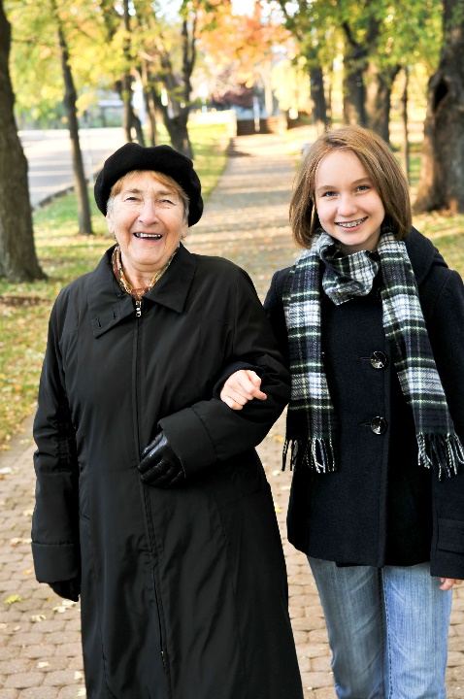
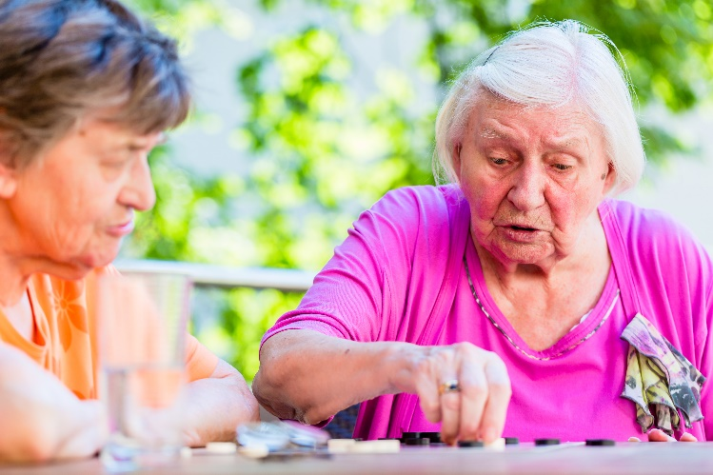
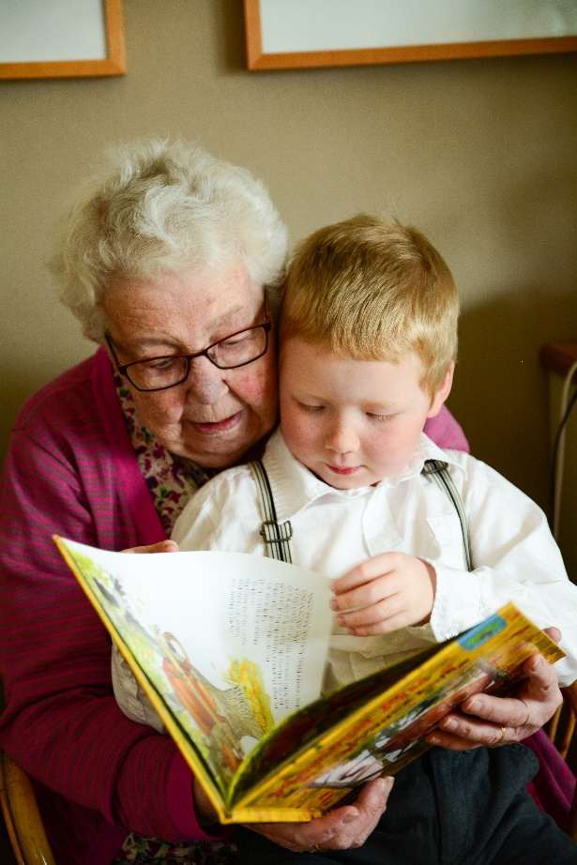
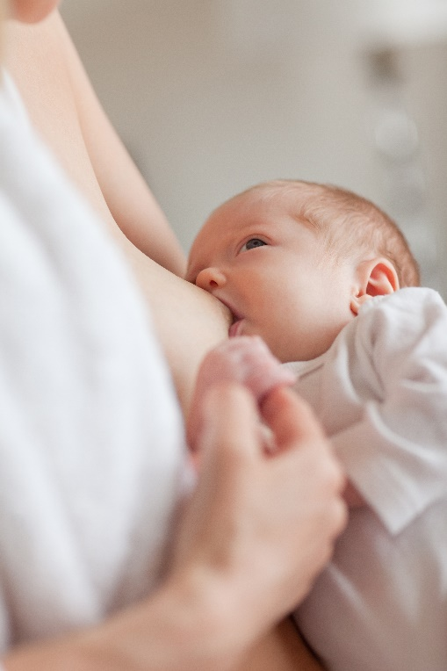
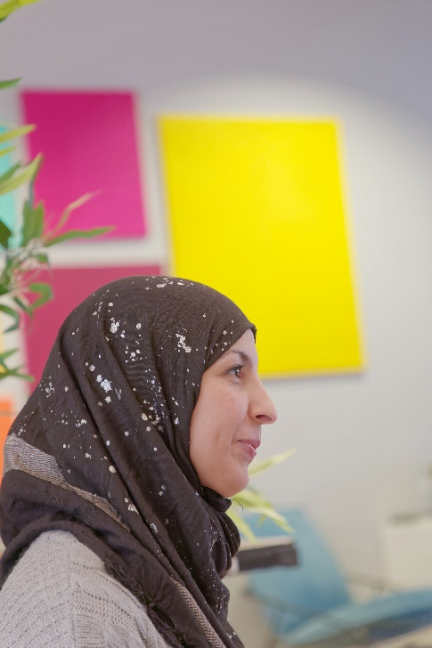
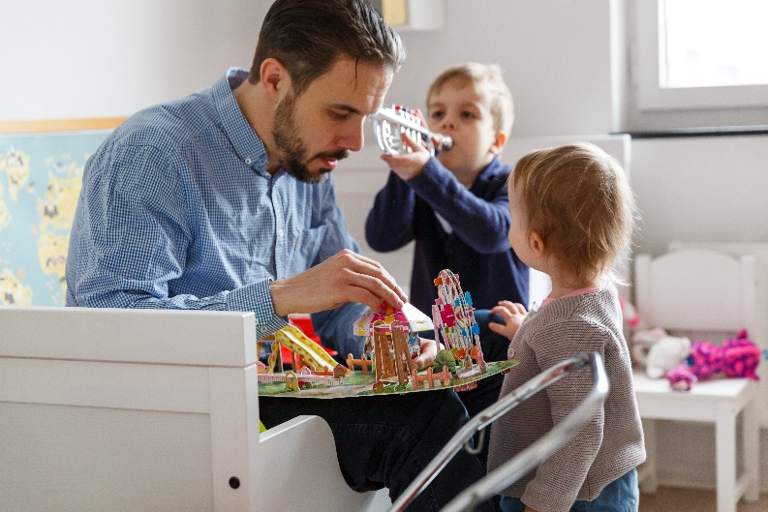
FÖR KRONOBERGAREN!

Slide 19
REGIONKRONOBERG.SE/OMSTALLNINGNARAVARD

